Slide 1
Git入门
计算机系统综合实践

Slide 2
软件开发中经常遇到的问题
如何更加可靠有效地管理和备份代码？
如何发布我的完成的代码？
如何从/向一些开源项目获取/提交代码？
如何查看代码变迁的历史过程？
项目开发中，多人如何协同进行工作？
多人开发后如何可靠的实现代码的合并？
本次课程会涉及

Slide 3



关于Git
源于Linux 内核开源项目(1991)
2002-2005，使用BitKeeper进行Linux内核源代码管理，2005年后BitKeeper开始付费
2005.4.5， Linus发布了第一个Git版本
2005.6.15，Git被用于Linux内核的源代码管理
Git的优点
速度快
简单的设计
对非线性开发模式的强力支持（允许上千个并行开发的分支）
分布式管理
有能力高效管理类似 Linux 内核一样的超大规模项目 （速度和数据量）
自 2005 年诞生以来，Git 日臻成熟完善，在高度易用的同时，仍然保留着初期设定的目标。它的速度飞快，极其适合管理大项目，且拥有非线性分支管理系统，可以应付绝大多数复杂的项目开发需求。
Linus Torvalds

Slide 4
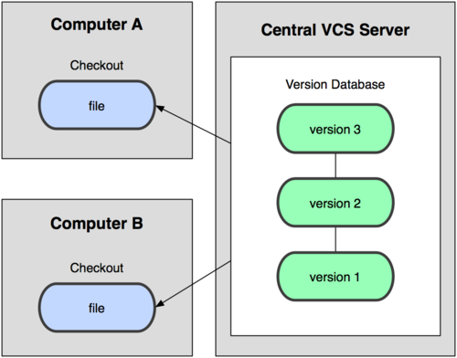
传统版本管理软件——集中式版本管理
版本管理在服务器中进行，当用户修改代码时：
用户从服务器checkout代码文件至本地进行修改（用户获得该文件的修改权限）
服务器将被checkout的代码文件锁定，期间其他用户无法再次checkout该文件
代码文件修改完成后commit至服务器，服务器解除对该文件的锁定

Slide 5
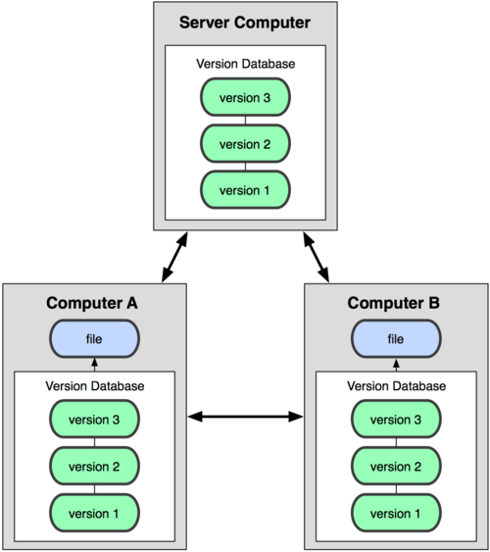
Git——分布式版本管理
本地仓库：存储在用户本地计算机中的代码仓库
远程仓库：存储在服务器中的代码仓库
用户所有的代码提交都首先是在本地仓库中进行，并不会影响远程仓库
通过pull/push操作实现本地仓库与远程仓库的同步（可能需要解决冲突conflict）

Slide 6
Git的安装
使用包安装，以Ubuntu为例
源代码安装，从官网下载源码 http://git-scm.com，并编译
Windows下直接安装发布的二进制安装包
Git for Windows， http://code.google.com/p/msysgit （支持命令行和图形界面）
$ sudo apt-get install git-core
$ tar –jxvf git-version.tar.bz2
$ cd git-version
$ make prefix=/usr/local all
$ sudo make install prefix=/usr/local

Slide 7
初始配置
在Git使用前必须设置用户姓名和邮箱，这些信息会出现在每一次的提交记录中
其它操作
# 设置用户姓名为John Doe
$ git config --global user.name “John Doe”
# 设置邮箱为johndoe@example.com
$ git config --global user.email johndoe@example.com
# 设置git的默认编辑器为vim（推荐），可更换为 gedit，不设置时默认为nano
$ git config --global core.editor vim
# 设置配色方案（可选）
$ git config --global color.ui true
#查看全部配置信息
$ git config –list
#查看置顶配置信息
$ git config user.name
# 两种获取帮助的方式
$ git help config
$ git config --help

Slide 8
创建本地仓库
初始化新仓库（本次课程不需要）
从远程仓库创建一个本地仓库副本
# 进入要创建本地仓库的目录 myproject
$ cd myproject
# 创建一个空的本地仓库，命令执行完成后myproject下会出现一个.git的隐藏目录
$ git init
# 本次课程所使用的远程仓库，命令执行完成后当前目录下会创建一个名为NEMU2021的文件夹
$ git clone https://gitee.com/wjztju/NEMU2021.git

Slide 9
本地仓库中的文件状态
未跟踪 (untracked)：为纳入本地仓库管理的文件
未修改 (unmodified)：已纳入本地仓库且并未后续被修改的文件
已修改 (modified)：被本地仓库管理且被修改过的文件
已缓存 (staged)：等待被提交的文件
新建文件
untracked
git add命令
staged
git commit 命令
git reset命令
或
再次修改处于staged状态的文件
git rm命令
git add命令
git commit -a 命令
git checkout 命令
unmodified
modified
编辑文件

Slide 10
git add 命令
untracked/modified → staged
格式：git add 文件名|目录名
# 将a.c转换为staged状态
$ git add a.c
# 将当前目录下所有.c后缀的文件转换为staged状态
$ git add *.c
# folder为目录，将folder目录下所有文件转换为staged状态，.gitignore中设定的忽略文件除外
$ git add folder

Slide 11
git commit 命令
staged → unmodified （提交新的版本至本地仓库）
格式：git commit [-m “提交说明”]
modified → unmodified （提交新的版本至本地仓库）
格式：git commit -a [-m “提交说明”]
# 将当前staged状态文件提交至本地仓库
$ git commit
# 命令执行后会打开指定的编辑器编写提交说明，保存退出后完成提交
# 如果说明比较简短可以使用-m选项在命令行直接填写
$ git add –m “test”
$ git commit –a
$ git commit –a –m “test”

Slide 12
git log 命令
查看提交日志
格式：git log
$ git log
commit 708be5aa9710279f1da9adb93a0ea48eb83e1ab3 (HEAD -> master, origin/master, origin/HEAD)
Author: Youmeng Li <liyoumeng@tju.edu.cn>
Date: Fri Aug 20 02:26:29 2021 +0800
fix bugs in seq
commit 9a0991a3dc6f1c0f06d1a27beecae8d72f4e742c
Author: Youmeng Li <liyoumeng@tju.edu.cn>
Date: Sat Aug 14 01:31:51 2021 +0800
fix a bug in generate dop
commit d0c5b4df74e3b08c25f3676813ff97f4c4c8684e
…
一次提交的日志信息
本次提交的数字签名 hash值
提交人信息
提交时间
提交说明

Slide 13
git checkout 命令
modified → unmodified （撤销修改，退回修改前的状态）
格式：git checkout [指定版本的hash值] 文件名
将文件退回至指定的某一次提交后的状态
格式：git checkout 指定版本的hash值 文件名
# 撤销对main.c的修改
$ git checkout main.c
# 将main.c退回至签名为9a0991a3dc提交时的状态
# hash值不需要全部提供，只需截取前一部分即可
$ git checkout 9a0991a3dc main.c

Slide 14
与远程仓库的同步
如果远程仓库的内容新于本地仓库时:
使用 git pull 命令拉取远程仓库的代码并与本地仓库合并
如果内容有冲突需要手动解决冲突（团队开发时会出现）
如果本地仓库的内容新于远程仓库时
使用git push命令推送本地仓库内容至远程仓库
如果远程仓库发生了未知变动，本地仓库也产生了新的提交 （团队开发时会出现）
首先，使用pull操作拉取远程仓库的变化并解决冲突
然后，使用push操作将本地代码同步至远程仓库
$ git pull
$ git push

Slide 15
其他常用命令
git status
查看当前文件状态（只能查看untracked、unmodified和staged状态的文件）
git fetch 和 git rebase
另一种获取远程仓库的方法
git reset
撤销文件暂存状态，撤销提交
git rm
撤销本地仓库对文件的跟踪
git branch
分支创建和切换

Slide 16
参考教程
官方手册：http://git-scm.com/doc
官方中文教程：https://git-scm.com/book/zh/v2
菜鸟教程：https://www.runoob.com/git/git-tutorial.html

Slide 17
本次课程中对git使用的要求
初次使用时，使用git config命令配置个人姓名和邮箱（英文）等信息
使用 git clone https://gitee.com/wjztju/NEMU2021.git 拉取代码
编辑nemu工程中的config/Makefile.git文件，将STU_ID字段后面的值修改为自己的学号
将修改后的文件提交
# 在工程文件目录下输入以下命令
$ git add .
$ git commit -m “modified my STU_ID”

Slide 18
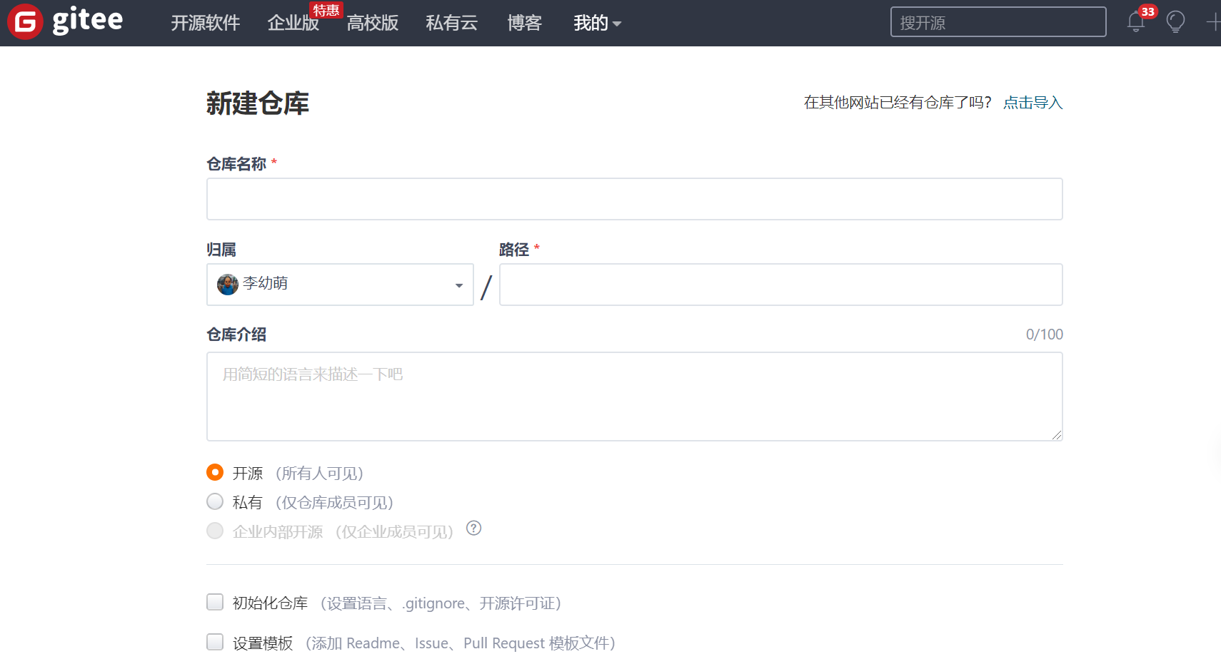
本次课程中对git使用的要求
在gitee上创建自己的远程仓库，设置仓库为开源状态
选择
不选择！！！

Slide 19
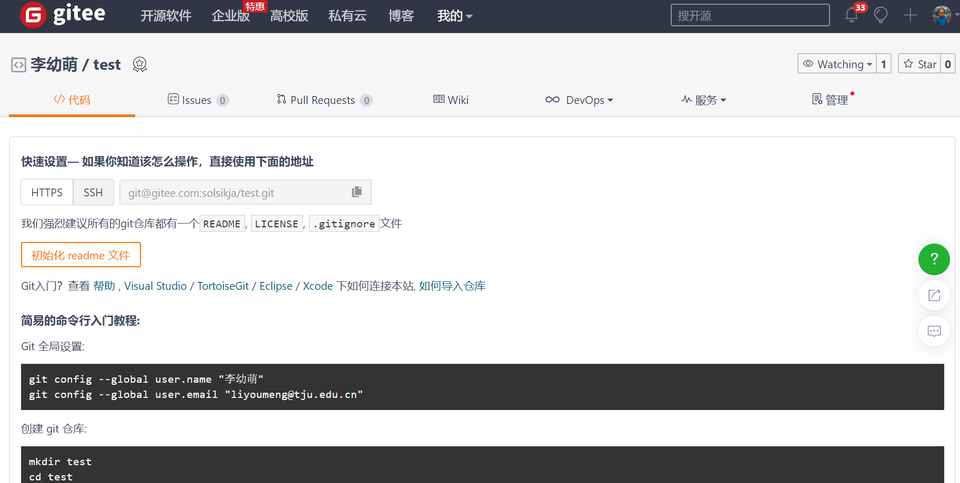
本次课程中对git使用的要求
进入nemu工程文件夹，将nemu的远程仓库设置为你自己在码云上新建的远程仓库
至此，完成了开始阶段的准备工作，可以开始进行编程
# 1. 删去原先的远程仓库路径
$ git remote remove origin
# 2. 添加新的远程仓库路径
$ git remote add origin [你自己的远程仓库地址，建议使用ssh]
# 3. 推送代码至远程仓库
# 第一次推送时需设置默认推送分支为master
$ git push --set-upstream origin master
注意：使用https协议仓库远程地址时，每次push时需要手动输入gitee的账号和密码；
如使用ssh协议，可在gitee上配置ssh公钥，免去输入密码的环节，详见gitee帮助文档。

Slide 20
本次课程中对git使用的要求
每一次使用make命令编译或运行nemu，都会通过脚本文件自动生成一次提交（commit）至本地仓库。
在开发过程中，如果需要暂停手头工作，建议将已修改的代码先提交至本地仓库。并书写提交说明（中英文均可）。
应定期将本地仓库中的提交使用git push命令同步至远程仓库，以为备份。（非常重要）。
课程结束时，本地仓库中的代码，必须push至远程仓库。
在实验报告中注明远程仓库的地址（https），供教师查阅。

Slide 21
本次课程中对git使用的要求
需要适时使用git tag命令给提交打标签：
打标签的时机：每一个小阶段任务开发开始和完成时
格式： git tag -a 标签名 -m “注释”
作用：为最后一次提交打标签
# 在本阶段工作开始前
$ git tag -a start_pa1 -m “”
# 在本阶段工作完成时
$ git tag -a pa1_finished -m “”
# 打完标签后使用下面指令将标签同步至远程残酷
$ git push --tags

Slide 22
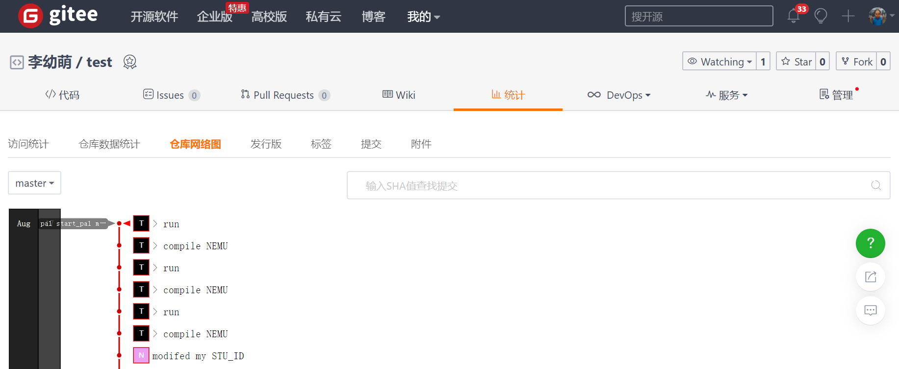
本次课程中对git使用的要求
在gitee中，“统计”→“仓库网络图”中可以查看同步至远程仓库的标签

